Slide 1

Перспективы развития сетевого взаимодействия на территории Пожарского муниципального района
Вишнякова В.К.,
Заместитель врио начальника управления образования администрации Пожарского муниципального района

Slide 2
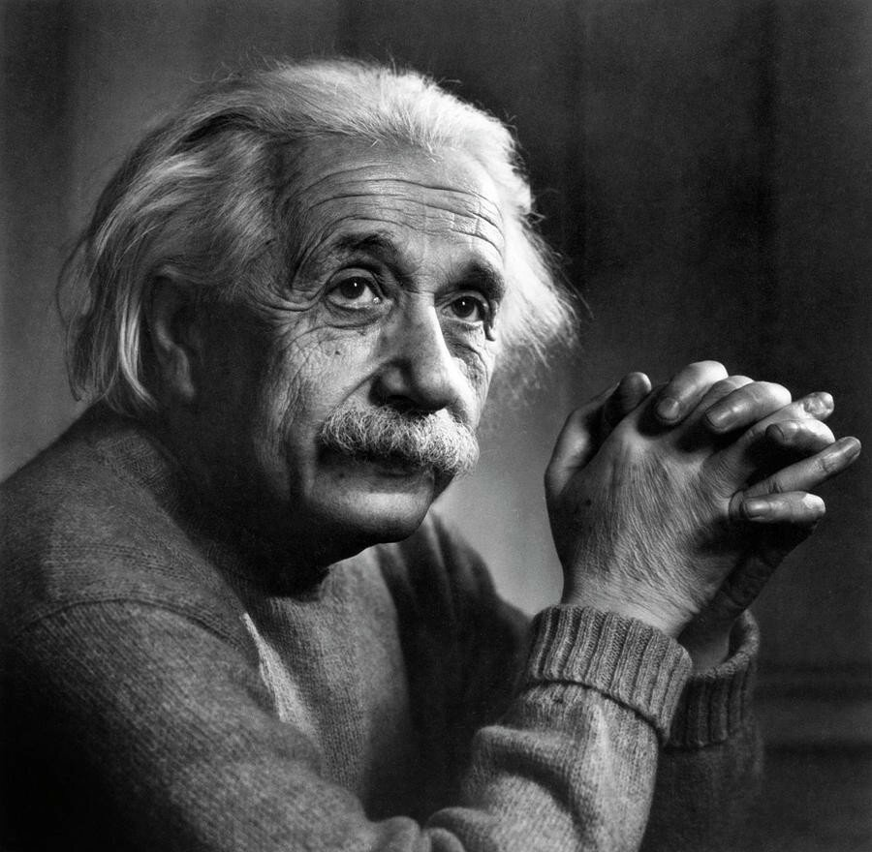
Бессмысленно продолжать делать то же самое и ждать других результатов Альберт Энштейн

Slide 3
Зачем нужна сетевая форма взаимодействия в Пожарском муниципальном районе
повысить качество образования, используя инновационное оборудование и высококвалифицированный кадровый состав партнеров;
разнообразить образовательные программы, в том числе дополнительные;
повысить профессиональное мастерство педагогов.

Slide 4
Перспективные модели сетевого взаимодействия образовательных учреждений Пожарского муниципального района
I | II | III
Школы пгт Лучегорск (3) | Школы | Школы
+ | + | +
Сельские школы (10) | Учреждения дополнительного образования МБУ «Дворец культуры ПМР» МБОУ ДО «ДЮСШ» МБУ ДХШ МБУ ДМИ МБОУ ДО «Сорванец» МБОУ ДО ЦВР | Предприятия промышленного сектора ООО «Приморская ГРЭС» АО «Лучегорский угольный разрез» Национальный парк «Бикин»
Партнерство в преодолении низких образовательных результатов, повышения мастерства педагогов. (Проект «Школьное партнерство») | Реализация дополнительных образовательных программ | Профориентационная работа Проект энергогруппы «Надежная смена» Дополнительные образовательные программы

Slide 5
«Точка роста» как ресурс сетевого взаимодействия
«Точка Роста-2021»
МОБУ СОШ
№ 1, № 4 ПМР
Повышение качества образования
Дополнительные образовательные программы внеурочная деятельность
Повышение профессионального мастерства педагогов
Малокомплектные школы
МОБУ СОШ № 5 ПМР
МОБУ СОШ № 6 ПМР
МОБУ СОШ № 10 ПМР
МОБУ СОШ № 15 ПМР
МОБУ СОШ № 16 ПМР
МОБУ ООШ № 8 ПМР
МОБУ ООШ № 12 ПМР
«Точка Роста-2022»
МОБУ СОШ № 7 ПМР
МОБУ СОШ № 13 ПМР
МОБУ СОШ № 16 ПМР
МОБУ СОШ № 17 ПМР
«Точка Роста-2023»
МОБУ СОШ № 2

Slide 6

Новые результаты возникают только, если школа использует новые возможности
Проекты
Качество
Ученик
Возможности
Партнёр
«Точка роста»

Slide 7
Программа «Школьное партнерство как механизм управления качеством образования в Пожарском муниципальном районе»
МОБУ СОШ № 15
МОБУ
СОШ № 5
МОБУ СОШ № 7
Проект 500+2021
«Точка Роста» 2022
МОБУ
ООШ № 8
Управление образования администрации ПМР
МОБУ
СОШ № 4
«Точка Роста» 2021
МОБУ
СОШ № 1 «Точка Роста» 2021
МОБУ СОШ № 16
Проект 500+2022
«Точка Роста» 2022
МОБУ
СОШ № 17
«Проект 500+2022»
«Точка Роста» 2022
МОБУ
СОШ № 10
МОБУ
СОШ № 2 «Проект 500+»
МОБУ
СОШ № 6 «Проект 500+»
ЦОС
МОБУ
СОШ № 13
«Проект 500+» 2022
«Точка Роста» 2022
ЦОС 2021
МОБУ
ОООШ № 12 «Проект 500+»

